Slide 1
KAUNO LOPŠELIS-DARŽELIS “PASAKA”
Metodinė interaktyvi prevencinė priemonė
“Meškiukas Lepeškiukas”
Parengė:
Socialinė pedagogė
Sandra Maciulevičiūtė

Slide 2
TIKSLAS:
Ugdyti kritinį mąstymą, atsakomybę už savo veiksmus ir elgesį, prireikus kreiptis pagalbos.

Slide 3
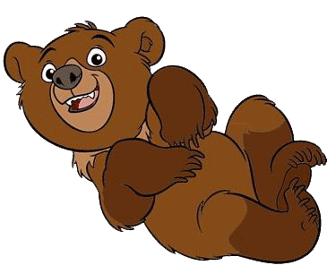
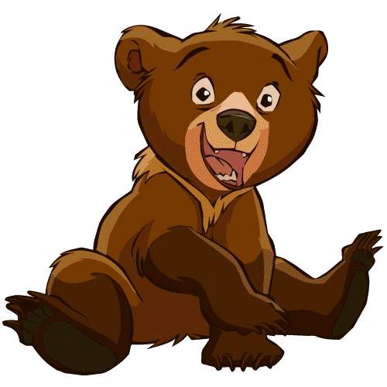
MEŠKIUKAS LEPEŠKIUKAS

Slide 4


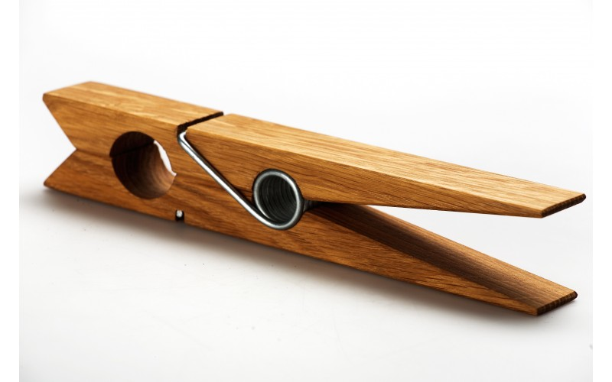
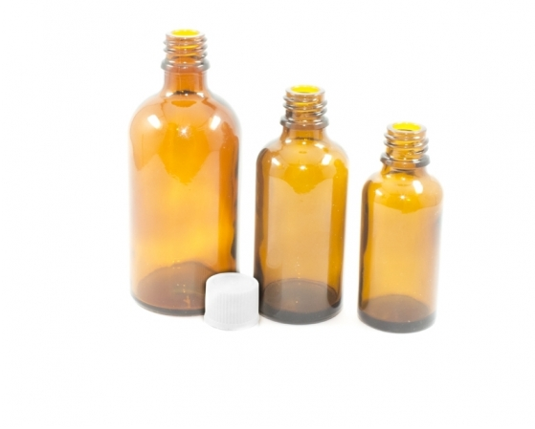
buvo labai smalsus. Kai tik tėveliai išeidavo į darbą, jam patikdavo pasirausti sekcijos stalčiuose ir įvairiose spintelėse. Ten jis rasdavo visokiausių įdomių dalykėlių:

Slide 5
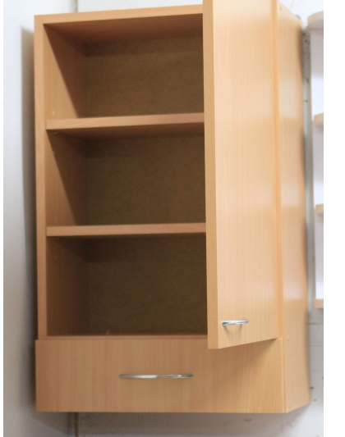
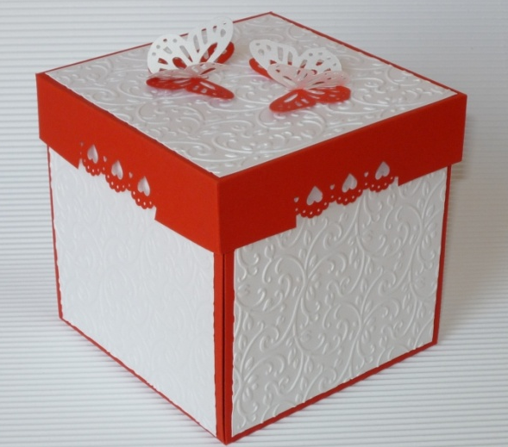
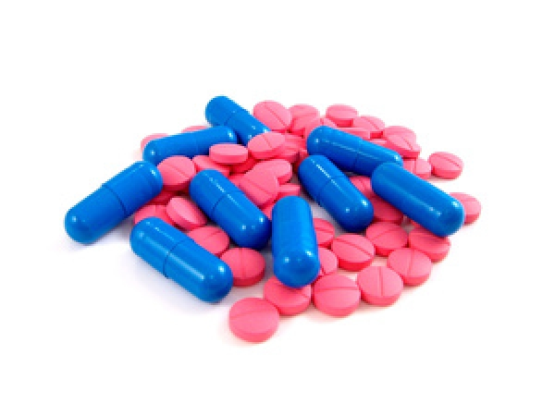
Vieną dieną besikuisdamas rado
mažą gražią
Atidaręs ją pamatė spalvotus

Slide 6
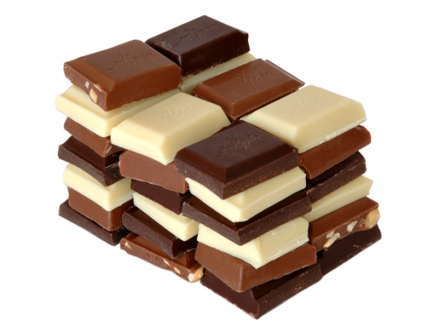
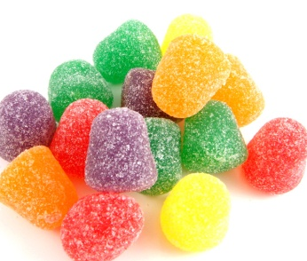
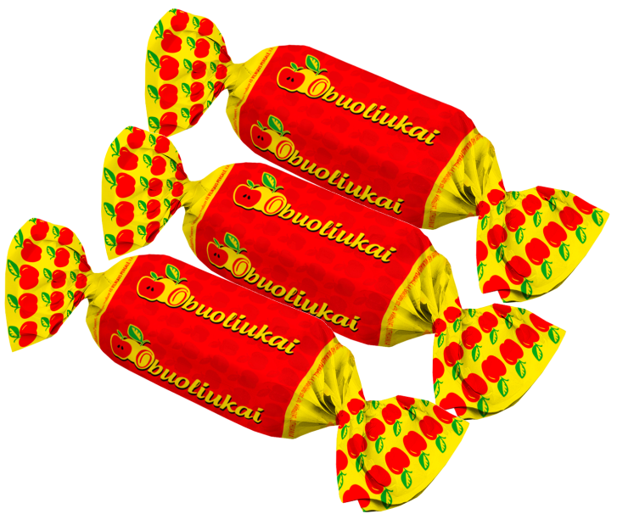

labai mėgo
Kai tik jų gaudavo iškart visus suvalgydavo.
Todėl mama kartais slėpdavo
ir duodavo tik po

Slide 7


Pamatęs dėžutėje spalvotus žirnelius
nusprendė, kad tai irgi
kuriuos mama nuo jo slėpė, kad visų nesuvalgytų.
greitai prarijo žirnelį.

Slide 8

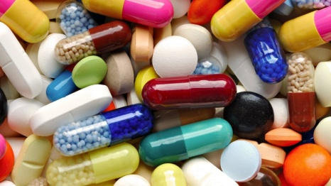
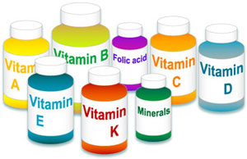
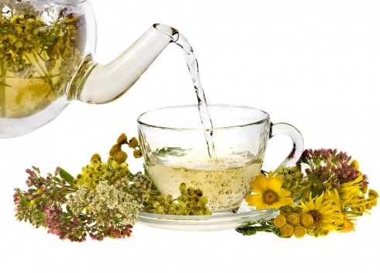
Hm..hm..šis saldainiukas neturi jokio skonio, gal reikia suvalgyti dar kelis..“
– pagalvojo
Taip jis prarijo dar kelis spalvotus žirnelius.
KAS BUVO TIE SPALVOTI ŽIRNELIAI DĖŽUTĖJE, KURIĄ SURADO MEŠKIUKAS LEPEŠKIUKAS?

Slide 9
Suvalgęs žirnelius meškiukas nušlepsėjo į savo kambarį pažaisti. Tačiau greitai jam ėmė skaudėti galvą, jį ėmė pykinti.
Taigi, apsinuodijo
Laimei, po kelių minučių sugrįžo
mamytė.

Slide 10
Ji iš karto viską suprato pamačiusi atidarytą
ir pabirusius spalvotus
, o kitame kambarį vaitojantį

Slide 11
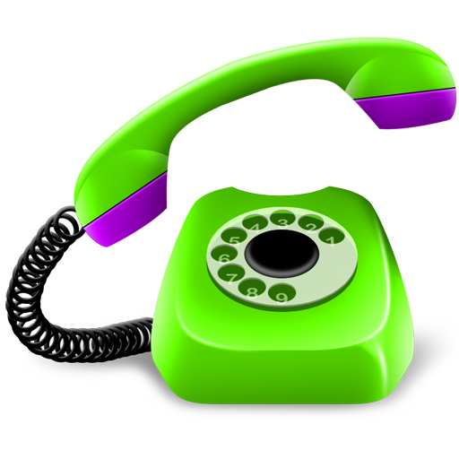
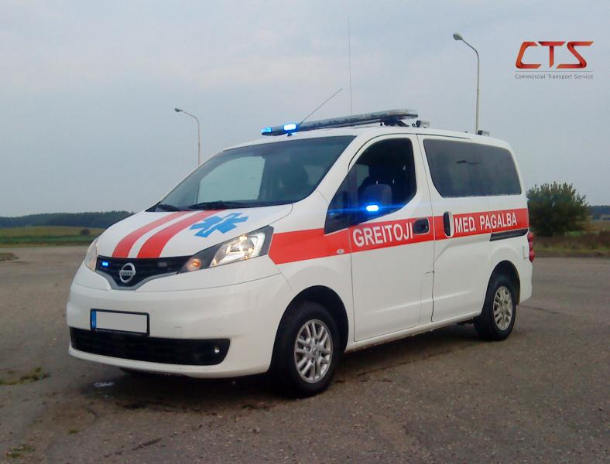
Mama greitai puolė prie
Ji paskambino Greitajai pagalbai. Sužinoję, kas atsitiko , gydytojai greitai sėdo į
ir atvyko į jo namus.

Slide 12
KAS ATSITINKA, KAI IŠGERIAMA NEŽINOMŲ VAISTŲ, KAI JŲ IŠGERIAMA PER DAUG?

Slide 13
Gydytojai greitai išplovė skrandį.
Po to jie apžiūrėjo su spalvotais žirneliais ir pasakė, kad tai vaistai, kuriuos galima gerti tik tada, kai juos išrašo gydytojas. Jeigu juos geria sveikas žmogus, jis gali labai stipriai apsinuodyti.
YPAČ VAISTAI PAVOJINGI VAIKAMS.

Slide 14
Kam skambino ir ką iškvietė Meškiuko mamytė?
103
8 52 349805
033
03
112

